Slide 1
AÇIK EĞİTİM KAYNAKLARI
Include Me Yenilikçi Eğitim Kursu
MODÜL 3: İletişim ve Medya Uygulamaları
Bu program, Avrupa Komisyonu'nun desteğiyle finanse edilmiştir. Bu yayından (iletişim) yalnızca yazar sorumludur ve Komisyon burada yer alan bilgilerin herhangi bir şekilde kullanılmasından sorumlu değildir.
2020-1- FI01-KA203-066490

Slide 2

Hoşgeldiniz…
Açık Eğitim Kaynakları
Yetişkin öğrencilere yaratıcı, dinamik yollarla arabuluculuk becerileri eğitimi vermek için benzersiz bir yaklaşım, onların arabuluculuk yoluyla toplumsal katılımı en üst düzeye çıkarmalarını sağlar.

Slide 3
1
Arabuluculukta iletişim becerileri
Genel bakış, nasıl yararlanacaksınız
2
Politika, Ulusal Politikalar, AB politikaları nedir, mesajınız bunlarla nasıl bağlantılı?
Modül 3'te, mesajlarınızı ve fikirlerinizi kamusal alana yerleştirmek için nasıl bilinçli bir ses haline geleceğinizi öğrenecek, yeni toplulukların akran üyeleri için durum ve koşullara aracılık etmeye çalışacaksınız.
Güçlü ve benzersiz bir mesajın nasıl oluşturulacağını ve pratik iletişim araçlarının nasıl yönetileceğini öğreneceksiniz.
3
Medya tartışmalarında, politika geliştirme ve kaynak planlamasında bilgili bir ses olun
4
Arabulucu olarak mesajınızı seçin
5
Çevrimiçi ve şahsen bilgilendirmek için araçlar
6
Sanat ve spor yoluyla iletişim örnekleri

Slide 4

Arabuluculukta İletişim Becerileri
İletişim
konuşarak, yazarak veya başka bir aracı kullanarak bilgi vermek veya bilgi alışverişi yapmak anlamına gelir.

Slide 5
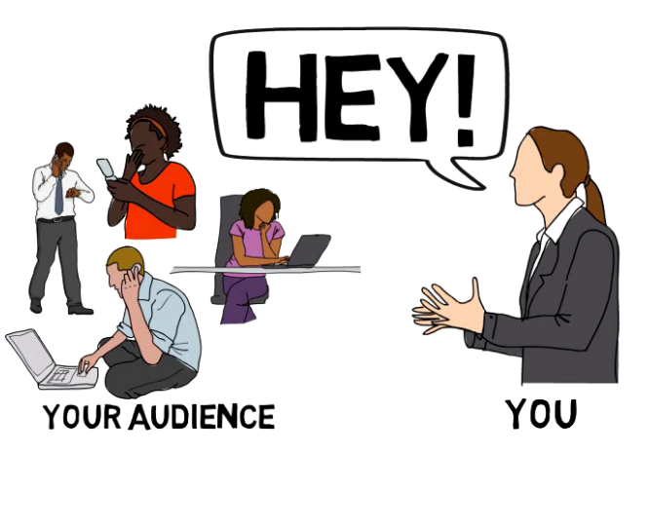


İletişim yetenekleri
“Doğru” iletişim kurmak pratikte her zaman kolay değildir. İletişim becerileri, birbirimizle yapıcı bir şekilde işbirliği yapmamıza ve yanlış anlamaları önlememize yardımcı olur.
Zorlu bir ortamda nasıl iyi iletişim kurarız?
Videoyu izlemek için resmin üzerine CTRL + tıklayın

Slide 6


İki tür iletişim
Sözlü iletişim, bilginin veya mesajın konuşulan kelimeler aracılığıyla iletilmesidir.
Sözsüz iletişim, mesajın jestler, yazılı kelimeler veya tavırlar yoluyla iletilmesidir.
SÖZLÜ
SÖZSÜZ
Sözsüz iletişim genellikle sözlü iletişimden daha spontanedir. Daha az bilinçli kontrol altında gerçekleştiği için daha doğru bilgi sağlayabilir.

Slide 7




ÖZETLEYELİM!
Büyük Bir İletişimcinin 4 Becerisi:
Değerlendirmek
İzleyiciyi ve kendi tarzını değerlendirme becerisi
Mesaj
Etkili bir mesaj oluşturma becerisi
Belge
Mesaj tesliminin biçimlerini değiştirme becerisi
İletmek
Etkili bir şekilde iletme becerisi

Slide 8
Arabuluculukta iletişim becerileri
Arabuluculukta en önemli iletişim becerileri şunlardır:
3
Vücut
dili
4
Aktif
Dinleme
Doğru
Soruları
Sorma
1
Empati ile
dinleme
2

Slide 9

1. Aktif dinleme
Taraflar arabuluculuğa çeşitli duygularla katıldıkları için arabulucunun iyi bir dinleyici olması gerekir.
Aktif bir dinleyici hem söylenenleri hem de söylenmeyenleri dinler.

Slide 10
Arabulucu tarafından yaygın olarak kullanılan aktif dinleme teknikleri:
Özetleme: Arabulucu, konuşmacı tarafından yapılan ana noktaları ana hatlarıyla belirtir.
Yansıtma: Arabulucu, konuşmacı tarafından ifade edilen duyguları duyduklarını ve anladıklarını teyit eder.
Yeniden çerçeveleme: Arabulucu, tarafların konumlarından çıkarlarına geçmelerine yardımcı olur.
Kabul Etme: Arabulucu, konuşmacının söylediklerini hemfikir olmadan veya karşı çıkmadan sözlü olarak tanır.
Erteleme: Arabulucu tartışmayı daha sonraya erteler..
Cesaretlendirme: Arabulucu, tarafları üzgün hissettiklerinde cesaretlendirir.
Yeniden ifade etme: Arabulucu, konuşmacıdan duyduğu ifadeleri güvence altına alır..
Sessizlik: Arabulucu, tarafların sessizliğini anlamalıdır.
Düzen: Arabulucu, konuların, iddiaların sırasını belirler.
SOURCE: https://viamediationcentre.org/readnews/MzY5/Significance-of-communication-in-mediation

Slide 11

2. Empatiyle Dinlemek
Empatiyle dinlemek, arabulucunun tarafların duygularını ve ihtiyaçlarını anlama ve takdir etme ve ardından onlara iletme yeteneğini temsil eder.

Slide 12
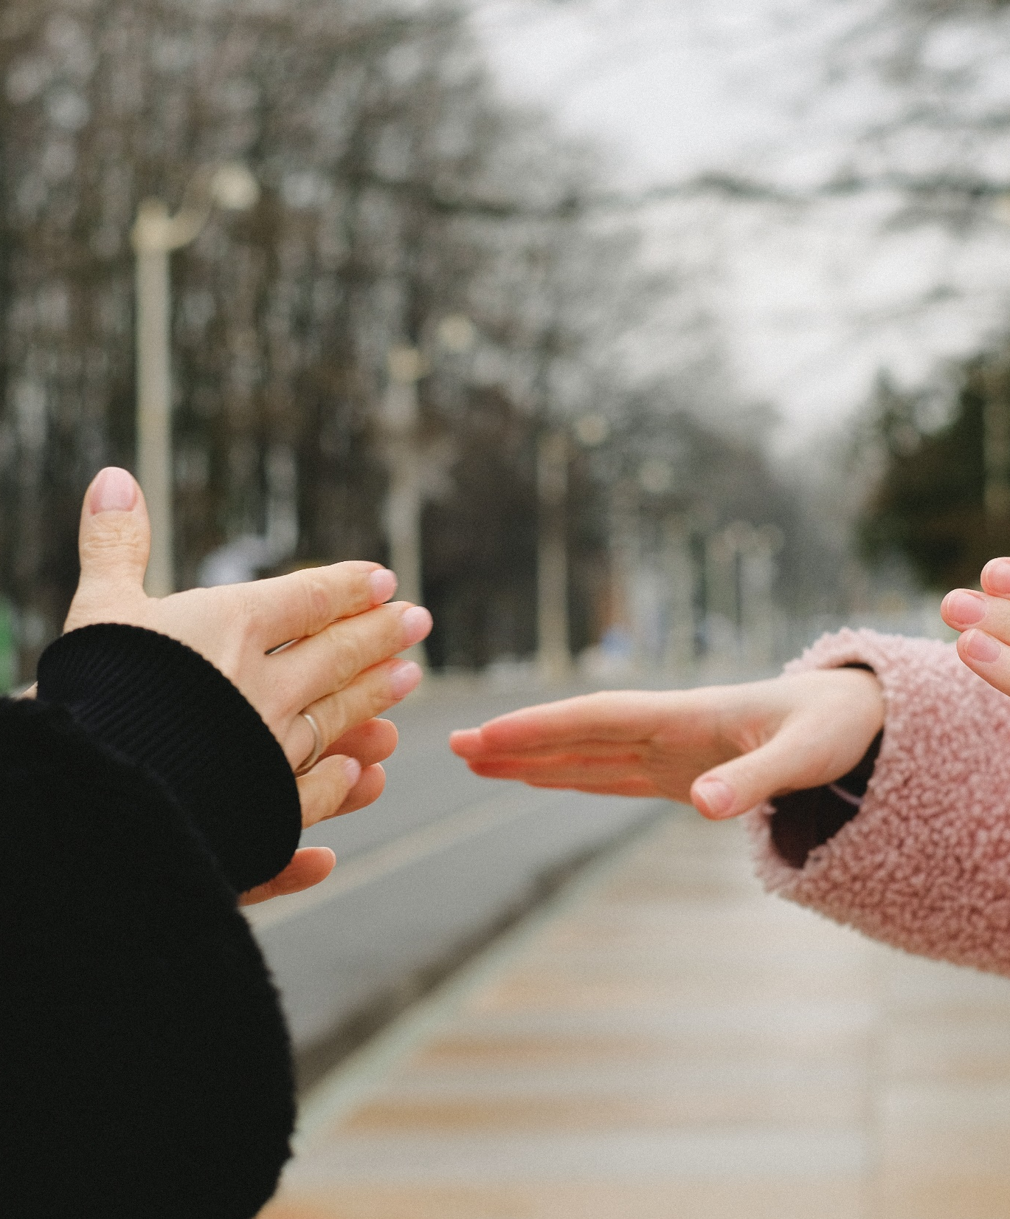
3. Beden Dili
Dinleyicinin uygun beden dili, konuşmacıya dikkatli olduğunu gösterir.
Örnek: duruş simetrisi, güler yüz, dinlemek için taraflara hafifçe eğilme

Slide 13

4. Doğru Soruları Sormak
Doğru sorular, hem tarafların hem de arabulucuların sorunların ne olduğunu anlamalarına yardımcı olur.
Arabulucu, ilgili sorular sorarak yüksek kalitede bilgi toplamalıdır.

Slide 14
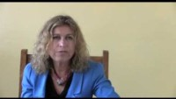

Arabuluculuk Becerileri:
Arabuluculukta İletişim,
Prof. Greenberg
Videoyu izlemek için tıklayınız
Prof. Elayne Greenberg, bir arabulucunun sahip olması gereken iletişim becerilerini açıklıyor.

Slide 15

2.
Politika, Ulusal Politikalar, AB politikaları nedir, mesajınız bunlarla nasıl bağlantılı?

Slide 16

Politika nedir?
Politika, kuruluşların ve organların çalışmalarına rehberlik eden bir dizi değer ve hedeftir.
Örneğin:
- Ulusal Hükümet politikaları
- Avrupa Birliği politikaları.
Politika önemlidir, çünkü bize kuruluşların ve organların hangi hedeflere ulaşmayı planladığını ve çalışmalarında nasıl yönlendirileceklerini söyler.

Slide 17
Otoriteyle iletişim kurmak için politika bağlamını/büyük resmi anlamamız gerekir. Politika ile 'mesajda' olmanın gücü, mesajınıza güvenilirlik kazandırır.

Slide 18
ÖRNEK
Top tip!
Hükümet politikası
Hükümet politikası bize Hükümetin önceliklerinin neler olduğunu ve neyi başarmayı planladığını söyler.
Bir dizi farklı konuda verdiği taahhütleri ortaya koymaktadır. Örneğin: eğitim ve öğretim, istihdam, ruh sağlığı, engelli hakları, göç vb.

Slide 19

Mesajınız politikalara nasıl bağlanıyor?
Örneğin
Göçmenlerin arabuluculuk savunuculuğunun bir parçası olarak yer alan mesajlar ve faaliyetler, ulusal içerme ve entegrasyon politikası hedeflerine ulaşılmasına yardımcı olabilir.
Politikalar, göçmenlerin aktif vatandaşlığını teşvik eden girişimleri desteklemelidir.
Mesajınız, göçmenlerin hayatlarını etkileyen karar alma süreçlerinde söz sahibi olmalarını sağlamak için göçmenler ve karar vericiler arasında bağlantı kurabilir.
Mesajlarınız, herhangi bir göçmen içerme ve entegrasyon stratejilerinin yanı sıra yerel, ulusal ve uluslararası düzeylerdeki genel kalkınma stratejileri için ihtiyaç analizini besleyebilir.

Slide 20


Politika Örneği
Göçmen Entegrasyon Stratejisi
(İrlanda, ulusal düzey + yerel düzeyler - her bölgede bir tane vardır.)
Makalenin tamamını buradan okuyun
-resme tıklayın!

Slide 21
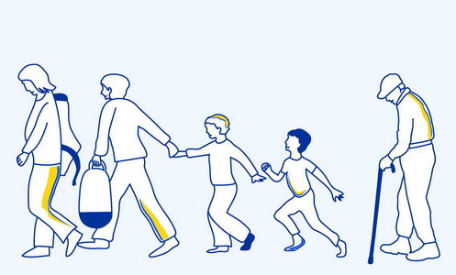
Yerinden edilmiş kişiler için AB geçici koruması
Bu infografik, geçici korumadan kimlerin yararlanabileceği, hakları ve mekanizmanın süresi dahil olmak üzere, geçici korumaya ilişkin soruları ve yanıtları bir araya getirmektedir:
https://www.consilium.europa.eu/en/infographics/temporary-protection-displaced-persons/

Slide 22

2
Medya tartışmalarında, politika geliştirme ve kaynak planlamasında bilgili bir ses olun

Slide 23
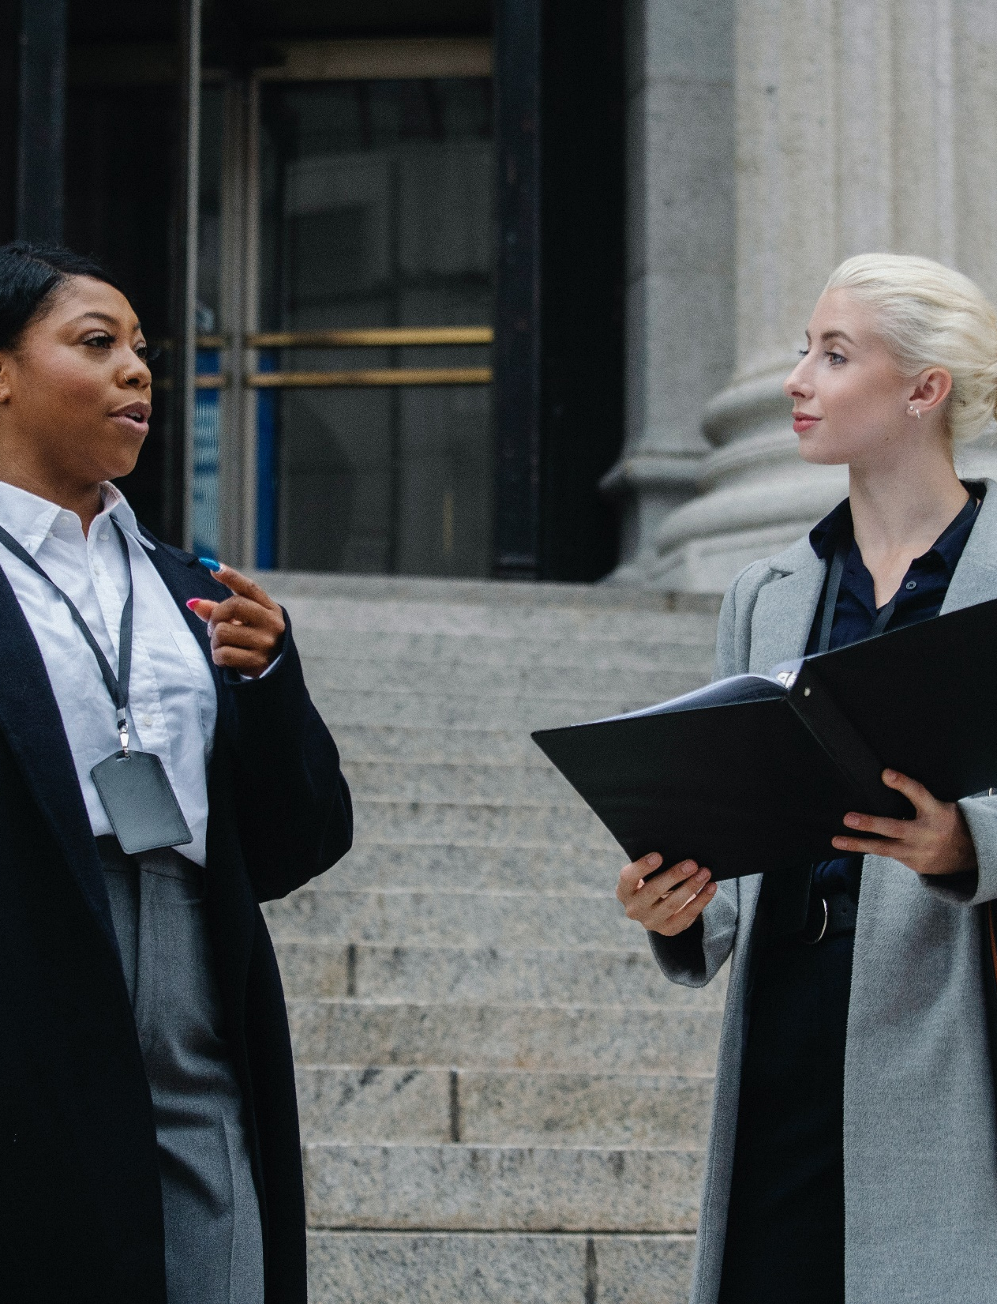
Nasıl daha bilgili olunur?
Yerel yetkililer
vatandaşları entegrasyon ve içerme eğilimleri hakkında bilgilendirmede çok önemli bir rol oynamaktadır. Daha hızlı entegrasyon, göçmenlere verilen desteğin artmasına ve yerli ve göçmenler arasında daha kolay yakınlaşmaya yol açabilir.
Kaynak: https://www.oecd.org/migration/mig/migration-strategic-foresight.pdf

Slide 24



DAHA FAZLA BİLGİ VE BAĞLANTI OLUN
Sosyal medyada politika yapıcıların, yerel makamların vb. ilgili hesaplarını takip edin ve olumlu bir şekilde etkileşim kurun
Yeni göçmen perspektiflerini dinleyin ve güçlendirin
Uluslararası göçle ilgili gündemi yönlendiren aktörler veya medya ile etkileşim kurun
Verileri, en iyi uygulamaları ve bilgileri paylaşan uluslararası kuruluşları yakından takip edin

Slide 25




Bilgi kaynaklarına örnekler:
Uluslararası Göç Örgütü
Kesinlikle kültürlerarası! Podcast
Outside Çok Kültürlü Dergi ile etkileşim kurun:
Facebook: https://www.facebook.com/OutsideMulticulturalMagazine
Yakından takip et
AB Göç Politikası https://www.consilium.europa.eu/en/policies/eu-migration-policy/
Web sitesi: https://www.iom.int/
Facebook: https://www.facebook.com/IOM
Instagram: https://www.instagram.com/unmigration/
Podcast'i dinleyin:
https://www.absolutely-intercultural.com/

Slide 26

Top tip!
Önemli bir ipuçu!
Otorite tarafından gözünüzü korkutmamaya çalışın. İlişki kurmak.
Katılmadığınız cevapları sorgulamayı öğrenin. Bunu çok olumlu bir şekilde yapın.
Bunun mesajınızı oluşturma şekliniz üzerinde bir etkisi olacaktır.
hangisi daha özgün olacak ve daha fazla değer taşıyacak!

Slide 27


Toplumun ihtiyaçları hakkında bilgi sahibi olmak
Effective Etkili Göçmen Topluluğu Arabulucuları, göçmen topluluklarındaki insanların haklarını ve çıkarlarını temsil eder.
Etkili arabuluculuk, herhangi bir türden, sağlam bir strateji oluşturmayı veya arabuluculuk hedeflerinize ulaşma konusunda kendinizi rahat ve güvende hissetmenize yardımcı olacak beceriler planlamayı ve uygulama becerilerini gerektirir.

Slide 28


Arabuluculuk çabalarınızı etkili kılmak için şunları yapmalısınız:
1
2
3
4
Sorunu çözmek için bir çözüm (hedef) ve strateji geliştirin
Sorunu parçalalara bölün
Kendini
geliştir
İlgili
hakları
tanımlayın

Slide 29
Ama başlamadan önce...
Overcome and BECOME!
Yardım etmeye çalıştığınız insanları hatırlayın ve sadece sürece odaklanmayın.
Ulaştığın kişiler kimler?
Müdahaleniz onları nasıl etkileyecek?
Hikayeleri neler?
Durumlarında kafanızı karıştıran, anlamadığınız bir şey mi var?
Siz olsaydınız farklı ihtiyaçlarınız, tepkileriniz, hisleriniz olacağını düşünüyor musunuz?
Onların ifade ettiklerini, hissettiklerini kabul edebilir misin? Farklılıkları kabul ediyor musunuz?
Bu yansıma yapıldıktan sonra, sonraki adımlar için hazırsınız.

Slide 30
3
Arabulucu olarak mesajınızı seçin

Slide 31
ETKİLİ BİR ARACININ MESAJI OLUŞTURMA
Sonraki 6 adımda size nasıl ETKİLİ MESAJ oluşturacağınızı göstereceğiz.

Slide 32
Akran arabuluculuğu için gerekli beceriler
Sorunu, kimin etkilediğini ve etkilediğini açıklayın
1. Kitlenizle etkileşim kurun
Be friendly
2. Sorunu sunun
Make a statement that gets your audience’s attention right away. Keep it short, use only a sentence or two!

Slide 33
Bir örnek veya hikaye, konuya insani bir yüz verir ve onu gerçek ve daha çekici hale getirir. Yine, örneğin hedef kitlenizle alakalı olduğundan emin olun.
3. Gerçekleri sağlayın
5. Konuyu izleyiciyle ilişkilendirin
4. Bir hikaye anlatın
Veriler, bir sorunun var olduğunu göstermek ve konumunuzu desteklemek için önemlidir. Kitlenizle alakalı gerçekleri arayın
Kitlenize, bu ilginin önemsedikleri, istedikleri veya ihtiyaç duydukları şeylere nasıl uyduğunu gösterin

Slide 34
Kişinin ne yapmasını istediğinizi açıkça belirtin.
Understand the parties
Bir mesaj oluşturun
6. İsteğinizi yapın (“sorun”).

Slide 35

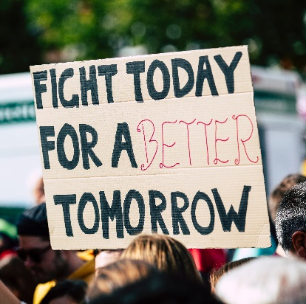


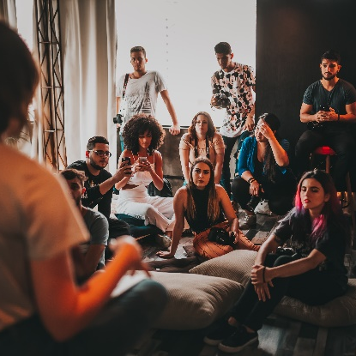


GÖRSELLEŞTİRELİM – 6 harika mesajlaşma örneği!
İLGİ ÇEK
SORUN SUNUN
GERÇEKLER
BİR HİKAYE
ANLATIN
KİTLEYLE
BAĞLANIN
SORUN
MESAJI takip etmek için her resmin üzerine TIKLAYIN*

Slide 36
Sesin önemi ve ses tonu
≠
SES
TONLAMA
Ses ve ton arasındaki fark nedir?
Düşünün:
Her zaman aynı sese sahipsiniz, ancak tonunuz değişiyor.
En yakın arkadaşlarınızla yemeğe çıktığınızda bir ton, patronunuzla bir toplantıdayken farklı bir ton kullanabilirsiniz.
Ses tonunuz, hitap ettiğiniz kişinin duygusal durumuna göre de değişir. Korkan veya üzülen biriyle, gülen biriyle aynı ses tonunu kullanmak istemezsiniz.

Slide 37
SES
Olmaya çalış:
AÇIK SÖZLÜ
EŞSİZ
UMUTLU
DENGELİ
İzleyicilerinizin ayakkabılarına girin, ne duymalarını istiyorsunuz?
Tutkulu, gerçek, erişilebilir, insan, mükemmel değil
Her şeyin olumlu sonuçlanmasını beklediğinizi gösterin
İlgi çekici içerikle ciddiyet

Slide 38
TONLAMA
Bunları dene:
Voice stays the same, tone changes depending on the listener
RESMİ
CİDDİ
SAYGILI
HEVESLİ
x
x
x
x
GÜNDELİK
EĞLENCELİ
SAYGISIZ
HEVESSİZ

Slide 39

EGZERSİZ
Sesinizin tüm özelliklerini ve Topluluk Aracısı katılım mesajlarınızı halka iletmek için kullanacağınız ses tonunu yazın!
________________________________________________________________________________________________________________________________________________________________________________

Slide 40


GÖREV: Sosyal eylemleri iletmek!
SENARYO NO. 1
SCENARIO NO. 2
Imagine being in an elevator/lift with an influential decision-maker for one minute and sharing information about your mediation action.
Şimdi, topluluğunuzda olduğunuzu ve asansöre 'Aktif Vatandaşlar' yazan bir tişörtle girdiğinizi hayal edin. Etkili bir karar verici asansöre biner ve size 'Aktif Vatandaşlar Nedir?' diye sorar.
Cevaplamak için 2 dakikanız var. Ne dersin?
Kaynak: Active Citizens kolaylaştırıcısının araç seti, BRITISH COUNCIL

Slide 41
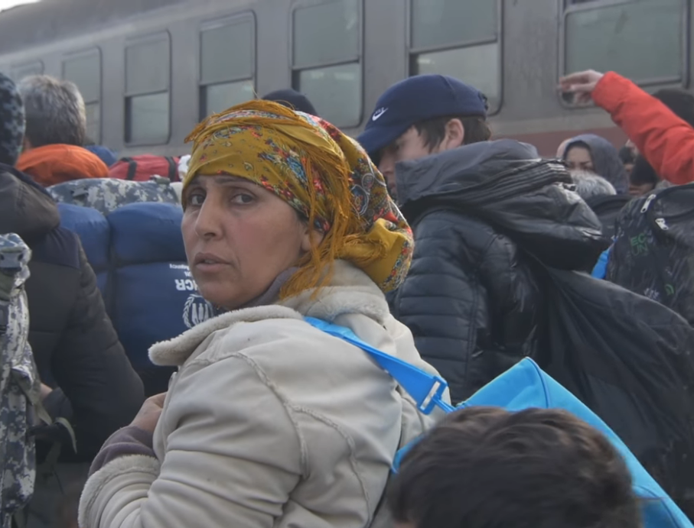
GÜÇLÜ SES TONU ÖRNEĞİ
Kries – „Ivo se šeće - Ivo yürüyor“
İyi Ev Sahipleri kampanyası
Videoyu izlemek için tıklayınız
“Dobri domaćini” kampanyası, genç evsiz yaratıcıları desteklemeyi, SOS Çocuk Köyü Hırvatistan'ın koruma altındakileri ve sanatla uğraşmak isteyen ancak yaşam koşulları nedeniyle gerekli ekipman ve eğitimi alamayan mülteciler için fon sağlamayı amaçlıyor.

Slide 42

Yansıtalım!
Şarkının mesajı neydi
„Ivo se šeće – Ivo yürüyor”?
Mesaj hakkında konuşmak için hangi medya kullanıldı?
Mesaj hakkında konuşmak için hangi medya kullanıldı?
Kendi mesajınızı oluşturmakla ilgili bu örnekten öğrendiğiniz 5 şeyi yazın!

Slide 43
4
Bilgilendirmek için İletişim Araçları - şahsen ve çevrimiçi

Slide 44

„
İletişimde en önemli şey söylenmeyeni duymaktır.
„
Peter Drucker

Slide 45
KİŞİ İLE İLETİŞİMİN FAYDALARI OLABİLİR
Bağlar daha güçlü,
Katılım arttı,
Yanlış anlaşılmalar azaldı

Slide 46
Yüz yüze iletişim nasıl geliştirilir
İletişim becerilerini geliştirmek ister misiniz? Saygıyla başlayın!
1. İyice düşünün. Birçok iletişim çerçevesi vardır, ancak iletişim becerilerinizi geliştirmek istiyorsanız, oluşturduğunuz herhangi bir iletişim için şu 5 soruyu düşünme alışkanlığı edinerek başlayın:
Neden iletişim kuruyorsun?
Alıcı, izleyici veya katılımcı kimdir?
Amacınız veya hedefiniz nedir? İş iletişiminin ortak amaçları şunları içerir: talep etmek (kaynaklar, katılım, izin), bilgilendirmek, ikna etmek, bağlantı kurmak. Arabuluculuk yolunuzun hangi aşamasındasınız?
SOURCE: https://www.betterup.com/blog/why-communication-is-key-to-workplace-and-how-to-improve-skills?hsLang=en

Slide 47
Yüz yüze iletişim nasıl geliştirilir
2. Zaman verin. Mükemmel iletişim, düşünmek için yeterli zamana sahip olmaktan yarar sağlar. Ne söylemek istediğinizi planlayın ve gerçekten ihtiyacınız olan işi yaptığından emin olmak için iletişiminizi gözden geçirin. Özellikle yazılı iletişim için bu şu anlama gelir: gözden geçir, gözden geçir, gözden geçir. Unutmayın, harika iletişim zahmetsiz görünebilir, ancak nadiren öyledir.
3. Kolaylaştırın. Bir arabulucu için iletişimin neredeyse her zaman daha büyük bir amacı vardır. İnsanlar meşgul. Ne söylediğinizi ve ne yapmaları gerektiğini anlamaları için onları çok fazla çalıştırmayın. Hem yazılı hem de sözlü iletişimde, bu genellikle ana noktanız veya hedefiniz ile liderlik etmek anlamına gelir. Hedefinizi ve ana noktanızı başlangıçta belirtin ki hedef kitleniz nereye gittiğinizi bilsin. Ardından ayrıntıları ve komplikasyonları doldurun.
SOURCE: https://www.betterup.com/blog/why-communication-is-key-to-workplace-and-how-to-improve-skills?hsLang=en

Slide 48
Yüz yüze iletişim nasıl geliştirilir
4. Deney yapın ve çeşitlendirin. Farklı iletişim ihtiyaçları için farklı taktikler geliştirmeye çalışın. Her seferinde iletişiminizin bir yönünü denemeye odaklanın. Örneğin, gayri resmi iletişimleri nasıl yapılandırdığınıza ekstra dikkat ederek bir hafta geçirin. Ardından, resmi toplantılar veya güncellemeler için farklı yapıları deneyerek bir hafta geçirin.
5. Pratik yapın ve düşünün. Günlük iletişiminizde nelerin iyi gittiğini ve nelerin gitmediğini düşünmek konusunda bilinçli olun. Belki bir politika yapıcıya iyi gitmeyen bir e-posta: tekrar okuyun. Nasıl yanlış yorumlandığını görebiliyor musunuz? Bir dahaki sefere neyi farklı yapardınız? Benzer şekilde, bir akranla yapılan bir konuşma beklenen sonuçları vermediyse, neye ihtiyacınız olduğunu açıkça ifade edip etmediğinizi belirlemeye çalışın.
SOURCE: https://www.betterup.com/blog/why-communication-is-key-to-workplace-and-how-to-improve-skills?hsLang=en

Slide 49
Yüz yüze iletişim nasıl geliştirilir
6. Tüm paketi düşünün. Ekibinizle günlük etkileşimlerinizde tam paketinizin ne ilettiği hakkında fikir edinmek için birkaç etkileşim aracılığıyla kendinizi kaydetmeyi düşünün. göz teması kuruyormusun Yüz ifadeniz rahat ve kendinden emin mi yoksa gergin mi? Bir lider olarak, başkalarının katılımını davet ediyor musunuz? Sorular ve açıklamalar için boşluk bırakıyor musunuz?
7. Geri bildirim isteyin. Birkaç güvenilir meslektaşınızdan ve danışmanınızdan/eğitimcinizden iletişim becerilerinizi derecelendirmelerini isteyin. Yazılı ve sözlü iletişiminizi ayrı ayrı derecelendirmelerini (1-10 arası bir ölçekte) isteyerek başlayın. O zaman şu 3 soruyu sorun::
  Seninle daha iyi iletişim kurmak için ne yapmaya başlamalıyım?
  Sizinle iletişimimde hangi şeyi yapmayı bırakmalıyım?
  Bu kuruluşta nasıl iletişim kurduğumu geliştirmek için hangi alan veya beceri üzerinde çalışmalıyım?
SOURCE: https://www.betterup.com/blog/why-communication-is-key-to-workplace-and-how-to-improve-skills?hsLang=en

Slide 50
Yüz yüze Etkinlikler, güçlü bir katılım aracı
Halkla bilgi paylaşmanız gerekiyorsa, bir etkinlik güçlü bir yöntemdir. Açık olun:
Etkinliğin amacı veya hedefi nedir? Amaç veya hedef her zaman araç seçiminizi yönlendirmelidir.
Kaç katılımcı bekliyorsunuz?
İzleyicilerin bilgi ve fikirleri paylaşmak için veya sadece mesajları almak için birbirleriyle etkileşime girmesini mi istiyorsunuz?
Etkinliğe hazırlanmak için ne kadar zamanınız ve/veya diğer kaynaklarınız var? Tüm yüz yüze etkinlikler zaman ve planlama gerektirir. Tipik olarak, paydaşlar arasında daha yoğun etkileşimi içeren araçları planlamak ve uygulamak için daha fazla zaman ve kaynak gerekir.
SOURCE: https://www.epa.gov/international-cooperation/public-participation-guide-tools-inform-public

Slide 51


Etkinlik türleri
Araç | # Katılımcı sayısı | En Uygun
Halka Açık Toplantılar | Oda büyüklüğü ile sınırlıdır. | Paydaşların toplantılara katılmaya istekli olduğu daha küçük topluluklar ve topluluklar.
Brifingler | Genellikle daha küçük gruplar için tasarlanmıştır. | Reaching out to established groups.

Slide 52
Halka açık toplantılar, çeşitli paydaş gruplarını belirli bir amaç için bir araya getirir. Geniş bir kitleyi bilgi paylaşımına ve tartışmaya dahil etmek için halka açık toplantılar düzenlenir. Bir konu veya teklifle ilgili farkındalığı artırmak için kullanılabilirler ve daha fazla kamu katılımı için bir başlangıç noktası veya katılım için devam eden bir araç olabilir. İyi yapıldığında, bir topluluk hissi oluşturmaya yardımcı olurlar.
Halka açık toplantı
Avantajları
Bir topluluğa bir proje veya sorun tanıtır
Tüm katılımcılara endişelerini, sorunlarını ve fikirlerini dile getirme şansı verir
Topluluk genelinde ayrıntılı bilgi ve kararları yayar
Alternatif stratejileri keşfetmek ve fikir birliği oluşturmak için fırsatlar sağlar
Geniş tabanlı topluluk girdisi gerektiren karmaşık konularda eylem için fikir birliği oluşturabilir

Slide 53
Brifingler
Brifingler genellikle, bir proje hakkında bir genel bakış veya güncelleme sağlamak için, sosyal ve sivil kulüpler gibi mevcut toplantılarında veya konumlarında doğrudan topluluk gruplarına sağlanan kısa sunumlardır.
Avantajları
Paydaşları bir girişim hakkında bilgilendirir ve onlara soru sorma şansı verir
Kilit paydaş gruplarını bilgilendirir ve büyük halka açık toplantılardan daha az resmi ve pahalı bir sürece dahil eder
Daha büyük halka açık toplantılardan daha sık yapılabilir
Genellikle toplantı yapan mevcut gruplarla kullanılır
Gayri resmidirler ve toplulukta iyi niyet oluşturmaya yardımcı olurlar ve diyalog ve belirli sorulara yanıt vermek için daha etkili bir atmosfer yaratırlar.

Slide 54

Çevrimiçi iletişim
Son araştırmalar, çevrimiçi iletişimin, aşağıdakiler açısından yüz yüze iletişimden farklı olduğu çeşitli yollar belirlemiştir:
Vücut dili
Ses
Göz teması
Sessizlik algısı
Kaynak: http://mediationblog.kluwerarbitration.com/2021/05/17/mediators-like-online-mediation-and-other-verifiable-facts/

Slide 55
Çevrimiçi iletişim nasıl geliştirilir
İletişim araçlarını kullanın: Zoom, Skype, Microsoft Teams veya başka bir sağlayıcı.
Savunuculuk araçlarını kullanın: Topluluğunuz, web siteleriniz ve bloglamanızla ilgili sosyal medya (ücretsiz seçenekleriniz olarak WORDPRESS, WIX, veya SQUARESPACE'e göz atın.
Meslektaşlarınıza ve topluluk üyelerinize düzenli görüntülü aramalar planlayın
Daha fazla katılım sağlamak için çalışın:
  Herkesi dahil et
  Dinlemek
  Katılım için beyaz tahtaları kullanın: Jamboard'a göz atın

Slide 56
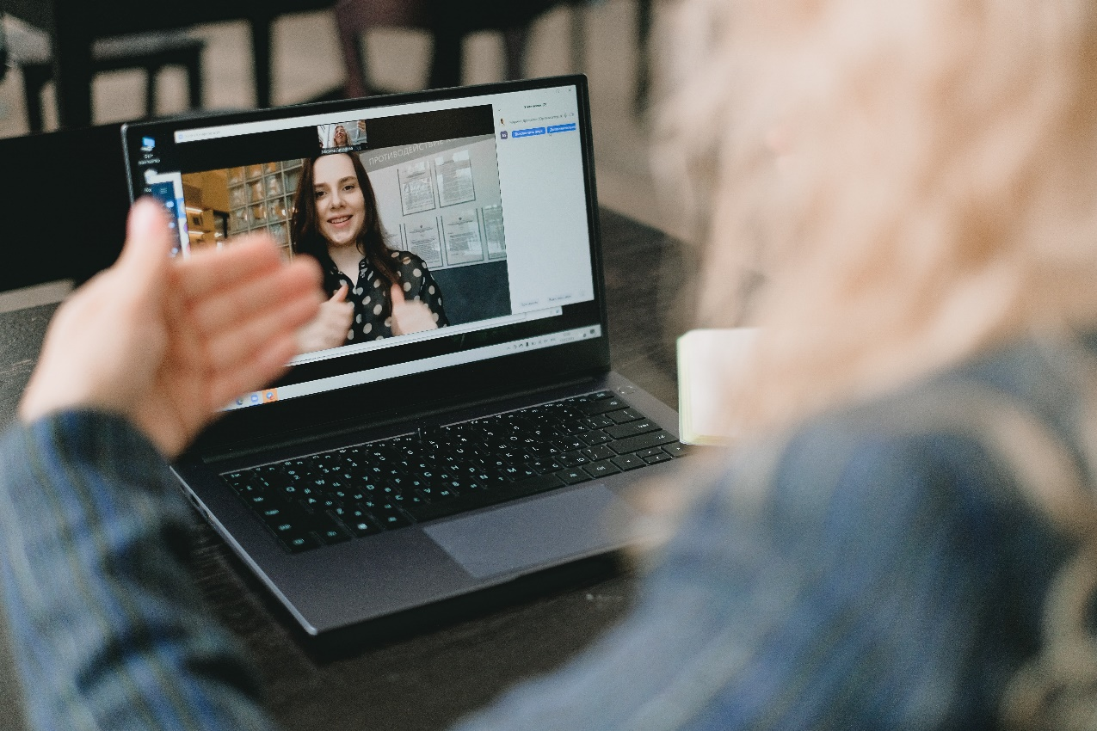
Çevrimiçi arabuluculuk için olumlu ve olumsuz eğilimler
Çevrimiçi iletişimi geliştirmek amacıyla stratejiler geliştirilmektedir. Arabulucular, iletişim tarzlarını uyarlayarak katılımcılarla olan bağlarını geliştirebilirler.
Çevrimiçi iletişimciler, fiziksel varlığın yokluğunu ve teknik kısıtlamaları daha fazla gülümseyerek ve daha yüksek sesle konuşarak telafi etmeye çalışırlar.
'Zoom yorgunluğunun' dört nedeni ve basit düzeltmeleri HAKKINDA makaleyi okumak için GÖRÜNTÜ üzerine CTRL + tıklayın

Slide 57

6
Sanat, spor ve diğer yollarla iletişim örnekleri

Slide 58
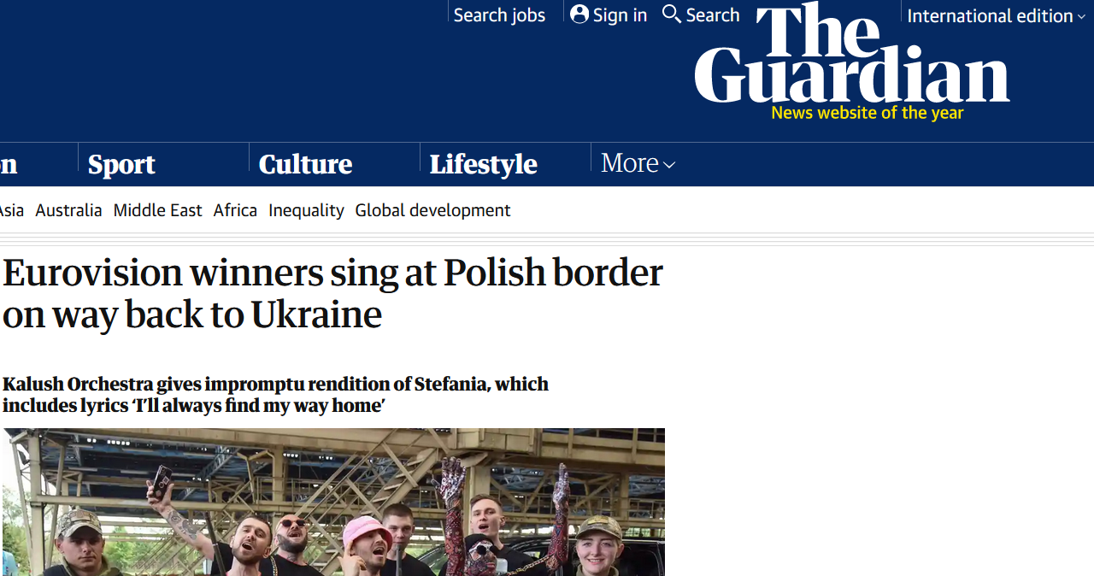


Eurovision 2022'yi barışın arabulucuları olarak kazandı
MAKALEYİ OKU
Eurovision birincileri Ukrayna'ya dönüş yolunda Polonya sınırında şarkı söylüyor: https://www.theguardian.com/tv-and-radio/2022/may/16/eurovision-winners-sing-at-polish-border-on-way-back-to-ukraine

Slide 59
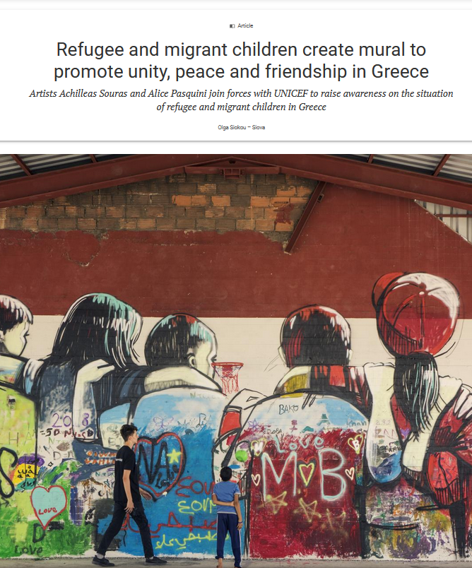
Çift tıklayın ve okuyun
„"Arabuluculuk, ARKADAŞLIK için başka bir kelimedir.
Göçmen Toplumu Arabulucuları, birçok farklı biçimde olsa da dostluk sağlıyor.”
- Göçmen Topluluğu Arabulucuları proje ekibi

Slide 60
Şiir aracılığıyla arabuluculuk!
Göçmen Cevabı
Indran Amirthanayagam
O kadar uzun süredir koşuyoruz ki. Yorulduk. Dinlenmek istiyoruz.
istemiyoruz
yarın uyanıp çantalarımızı toplamak için. 10.000 km gittik.
Sahibiz
kayığa, römorköre, otobüse, yük trenine bindi. cep telefonumuz var
ve biraz ekmek.
Gözlerimiz kuru. Nefesimizin yıkanmaya ihtiyacı var. Sıradaki ne? Sen
koymak
Güney kanadınızda bir duvar mı? Ne ironi. o ülke
mültecileri kabul eder
bizi istemiyor. Biz kalifiyeyiz. Yaralarımız var ve ev sahibimiz
hükümetler avlandı
Şiirin tamamını buradan okuyun : https://www.poetryfoundation.org/poems/154739/the-migrant39s-reply
Indran Amirthanayagam, "The Migrant’s Reply" from The Migrant States. Copyright © 2020 by Indran Amirthanayagam. Reprinted by permission of Hanging Loose Press.
Source: The Migrant States (Hanging Loose Press, 2020)

Slide 61

Hareket Yaratma Yoluyla Arabuluculuk Örneği
New Women Connectors, birliğin gücünün ve sesini yükseltmenin gücünün neler yapabileceğini gösteren, kolektif bir hareket olma yolunda kendilerini seferber eden göçmen ve mülteci kadınların öncülük ettiği bir girişimdir. Amaçları, kolaylaştırılmış tartışma platformları aracılığıyla Avrupa'da mülteci ve göçmen kadınların karşılaştığı zorluklar ve fırsatlar hakkında farkındalık yaratmak ve böylece topluluklarda ve genel olarak politikada bir değişim yaratmaktır. https://www.newwomenconnectors.com

Slide 62
SPOR Aracılığıyla Göçmen Toplumu Arabuluculuğu
İlham alın resources:
Kıdemli Dünya Madalyası Nzingha Prescod Eskrimde Çeşitlilik ve Katılımı Nasıl Savunuyor? https://baucemag.com/nzingha-prescod-advocates-for-diversity-and-inclusion-in-usa-fencing/
British Asian Rugby Association (BARA), on yıllık bir Birleşik Krallık kar amacı gütmeyen sivil toplum örgütünü kapsayan, ikili bir koddur. Ragbide (sadece değil) Asya toplulukları için eşitlik ve kapsayıcılık için kampanyalar yürüten bir geçmişe sahiptir ve kültürel ve dini engelleri ortadan kaldıran ve çok az temsil edilen etnik azınlık topluluğuna sportif faydalar sağlayan somut projeler gerçekleştirmiştir: https://sportsbanter.com.au/british-asian-rugby-association-bara/

Slide 63

İlham alın
Resmi istatistikler, Rosengärd (İsveç, Malmö Belediyesi'nin merkezindeki bir şehir bölgesi) sakinlerinin "en az" %86'sının yabancı kökenli olduğunu, işsizlik oranının %60'a vardığını ve çocukların %71'inin göreli yoksulluk içinde yaşadığını söylüyor . Okul sonuçları ülkedeki en kötüler arasındaydı ve suç oranı en yükseklerden biriydi.
1981 yılında Bosnalı göçmen bir ailenin çocuğu burada doğdu. Adı Zlatan Ibrahimovic. Çocukluğunda zor koşullarla karşı karşıya kalan çocuk, büyüdükçe tüm zamanların en büyük gıda aktörlerinden biri haline geldi, birçok engeli aştı ve özellikle göçmen geçmişi olan birçok genç için bir rol model haline geldi.
Kitabına bağlantı I Am Zlatan Ibrahimovic : Zlatan Ibrahimovic : 9780241966839 (bookdepository.com)

Slide 64

Videoyu izleyin:
"İbrahimovic - Rosengård'dan birden fazla gol" belgeselinin fragmanı
"Kimse yapabileceğime inanmadı. Herkes boş konuşuyordu. Ağzım büyük olduğu için gideceğimi düşündüler. Bu adamın vizyonunun çılgın olduğunu düşündüler. Gerçekleşmeyecek. Ama sonumun nereye varacağına dair bu rüyaları gördüm. Ve şimdi buradayım.”, Guardian için Zlatan Ibrahimovic

Slide 65

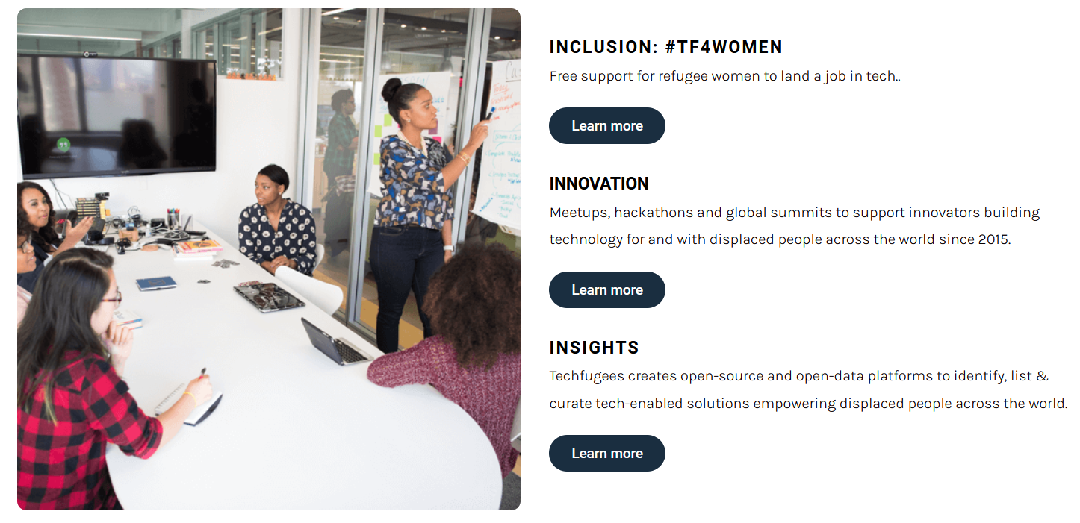
Örnek - Teknisyenler:
Yerinden edilmiş insanları teknolojiyle güçlendirmek
Teknisyenler, yerinden edilmiş insanların dahil edilmesini destekleyen sürdürülebilir bir teknoloji çözümleri ekosistemini besleyen, etki odaklı küresel bir organizasyondur..
https://techfugees.com/

Slide 66

Aşağıdakiler hakkında bilgi edinmek için bu videoyu izleyin:
gıda ve gönüllülük yoluyla arabuluculuk
Gönüllü topluluk liderliği projelerinden seçimlere kadar Ellie Kisyombe hakkında daha fazla bilgi edinin, BURAYA tıklayın.

Slide 67
Bu modülün ana sonuçları
POLİTİKA
MESAJ
İLETİŞİM
SANAT VE SPOR
- senin arkadaşın
Vizyonunuzu yaratın ve mesajınızı oluşturmak için kendinize zaman verin
Birçok yol ve format var
Sanat ve spor yoluyla konuşmaktan daha iyi bir yol yok
İlgili politikaları öğrenin
Sizi desteklemek için oluşturulan araçları kullanın

Slide 68
Modül 3'ü bitirdiğiniz için teşekkürler ve tebrikler!
Sıradaki:
Modül 4 - Değişimi gerçekleştirin – stratejiler ve yeni yaklaşımlar
www.includemeproject.eu

